Slide 1
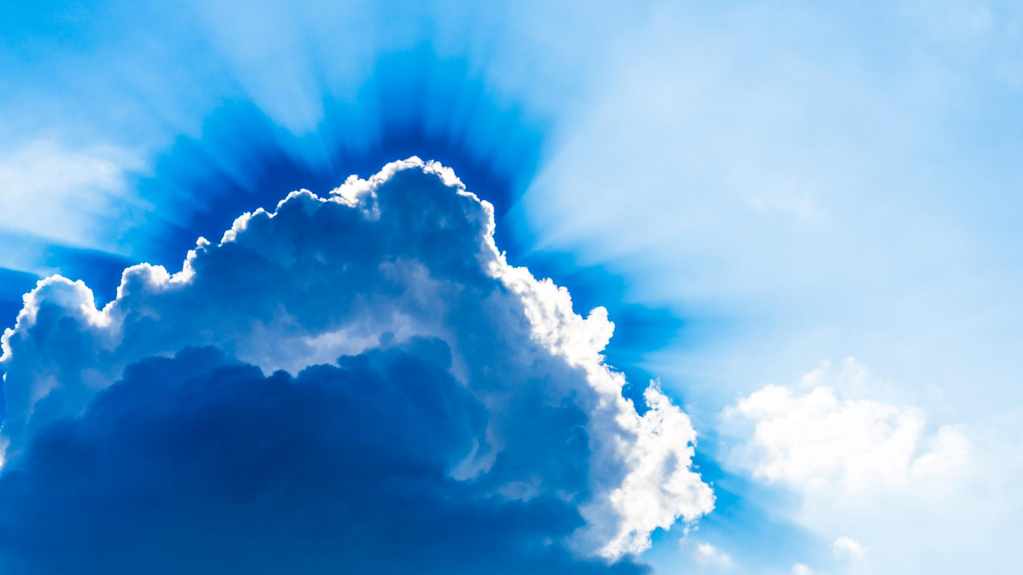
ESTUDIO 7
El retorno de Jesús

Slide 2

La NOTA EXPLICATIVA tiene por objeto aclarar determinadas situaciones, cuyo detalle y contextualización SERÁN DE GRAN UTILIDAD para los usuarios de los balances financieros.

Slide 3
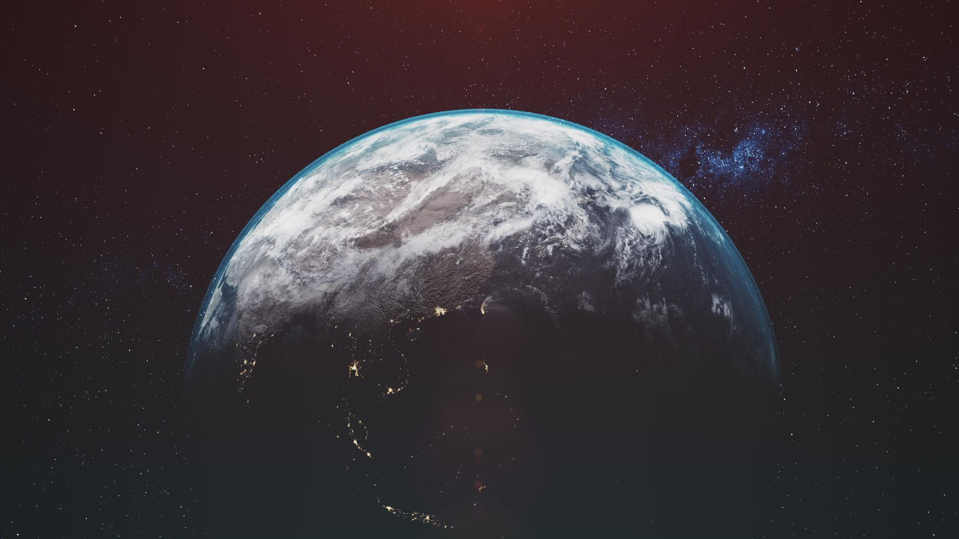
El tema al que Jesús se refirió más veces y dio MÁS DETALLES ¡fue sobre SU REGRESO a nuestro planeta!

Slide 4
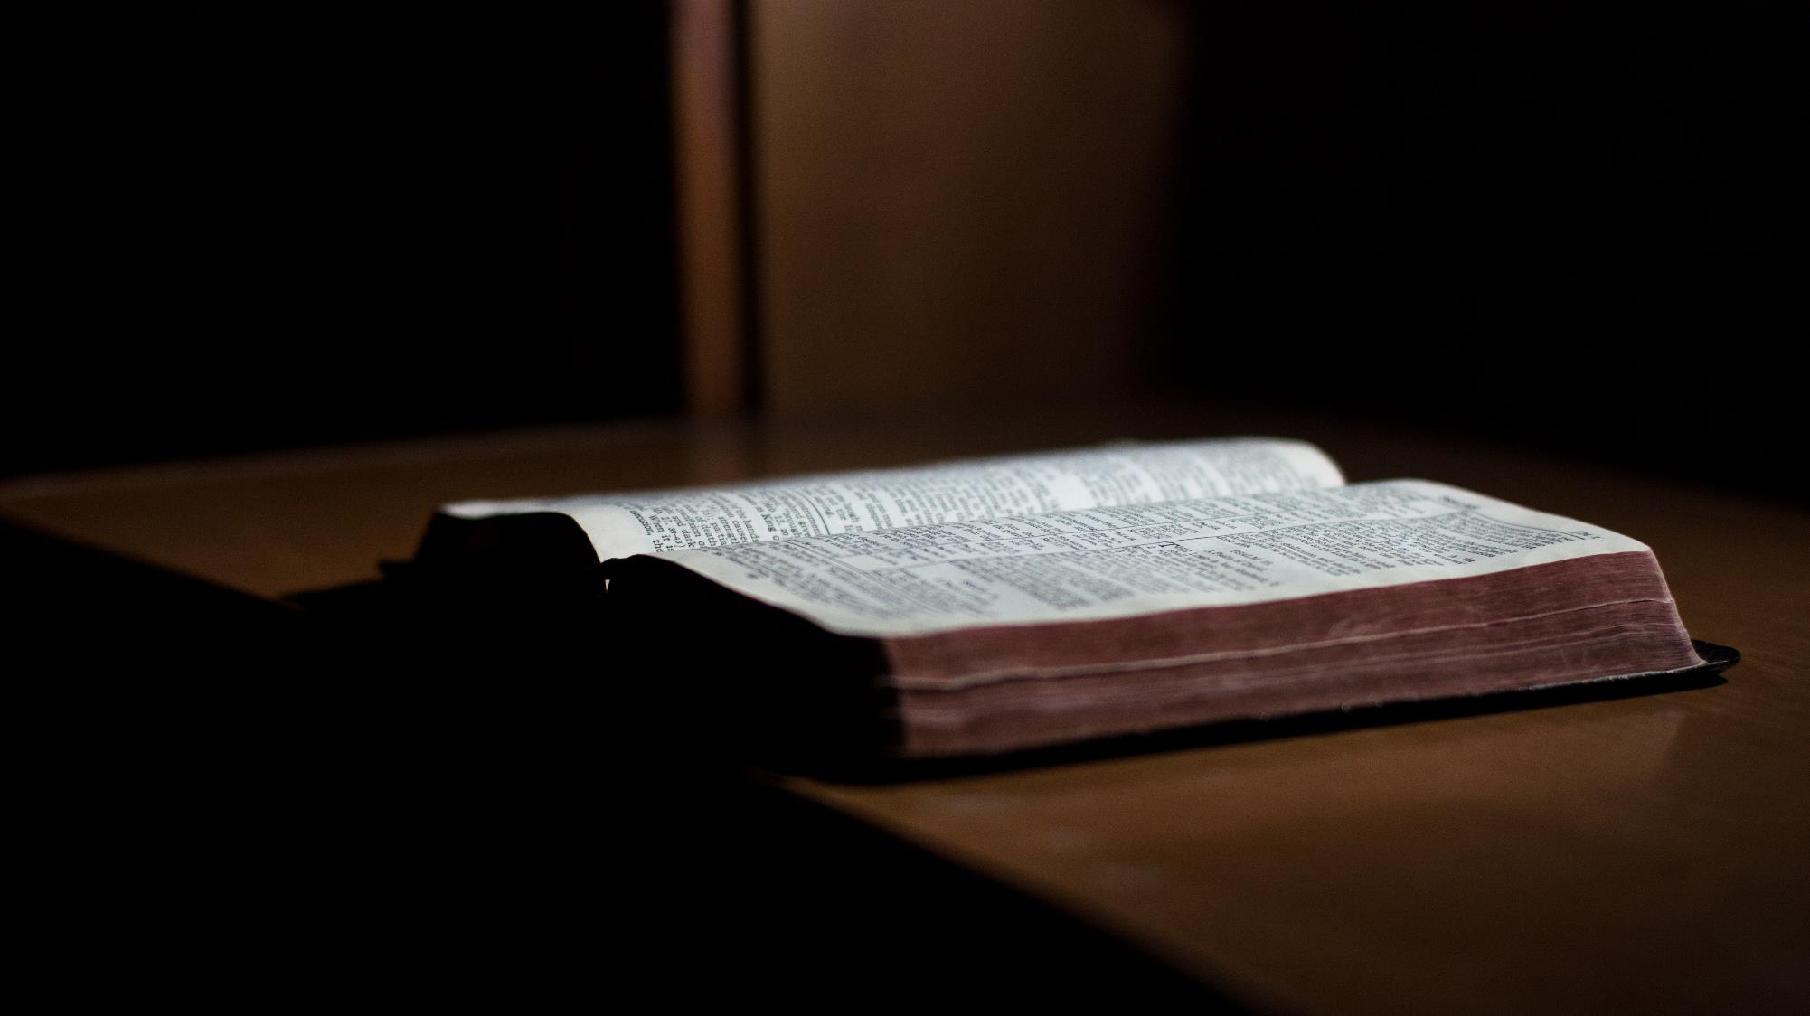
01. ¿Qué promesa hizo Jesús a sus discípulos que ellos también empezaron a enseñar? Jo 14:1-3; Hb 9:27-28

Slide 5

creéis en Dios, CREE TAMBIÉN EN MÍ. En la casa de mi Padre hay MUCHAS MORADAS. Si no, os lo habría dicho.

Slide 6
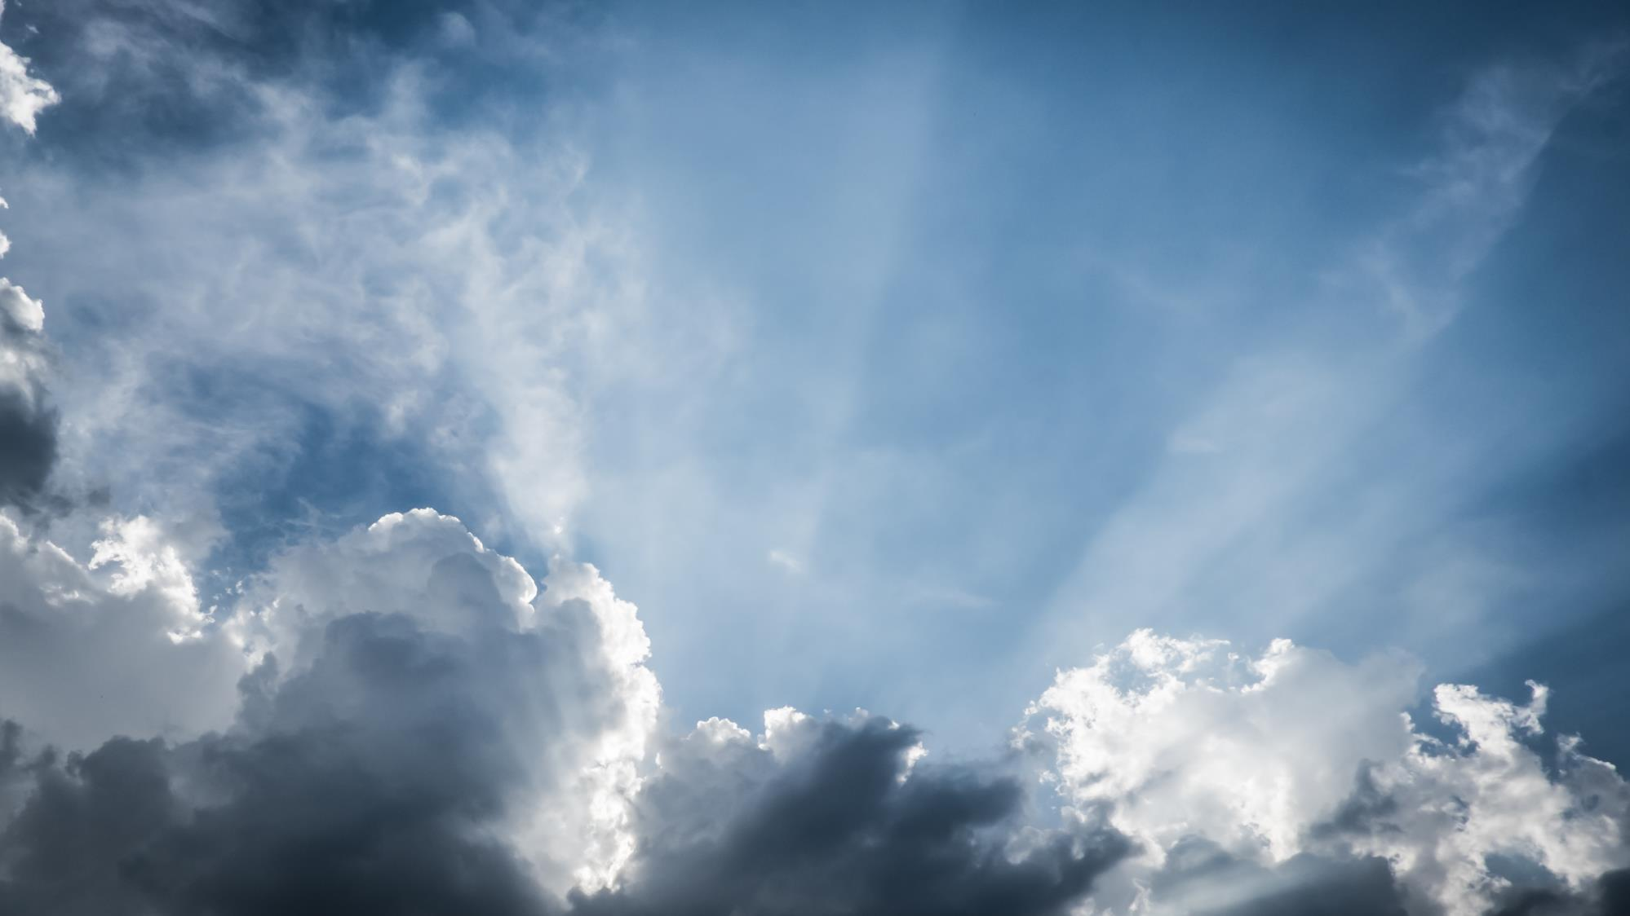
Porque voy a prepararles un LUGAR. Y cuando me haya ido y os haya preparado un lugar, VOLVERÉ Y OS RECIBIRÉ A MÍ MISMO, para que donde YO ESTÉ, ESTÉIS VOSOTROS TAMBIÉN".

Slide 7
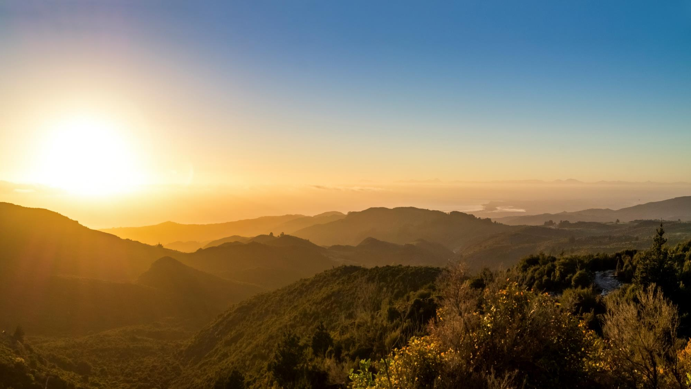
02. ¿Cómo volverá Jesús? ¿Pondrá un pie en la Tierra? At 1:9-11; Ap 1:7; Mt 24:27, 30,31; Mt 25:31; Lc 21:27

Slide 8

He aquí que viene con las nubes, y TODOS LOS OJOS LE VERÁN, incluso LOS QUE LO TRANSPASARON. Y todas las tribus de la tierra se lamentarán a causa de él. Ciertamente. Amén.

Slide 9
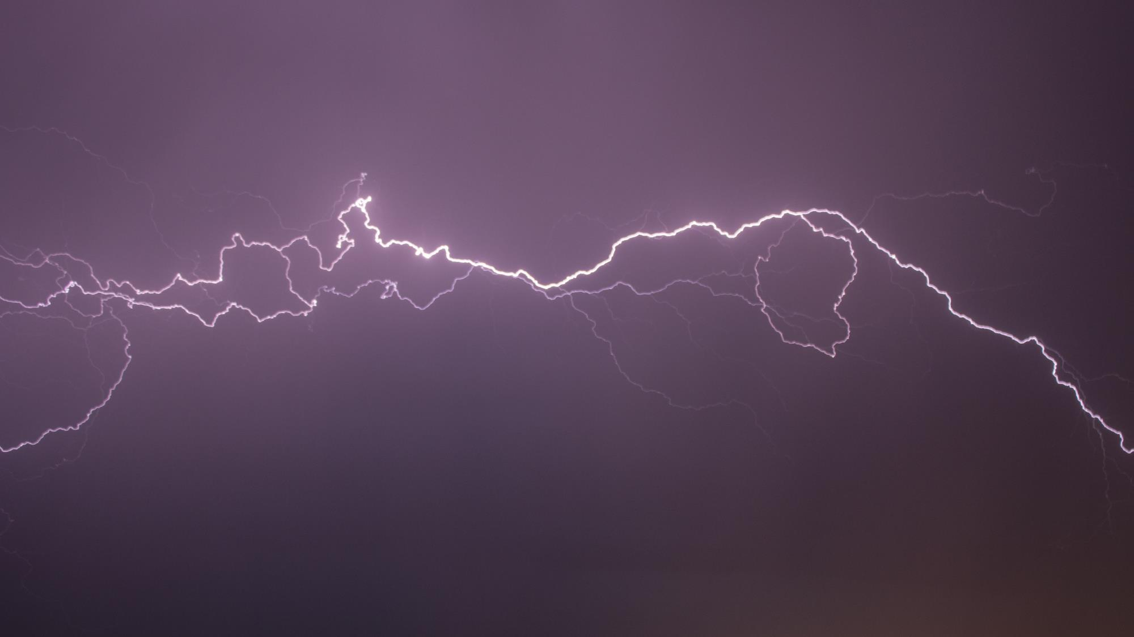
Porque como el relámpago que SALE DEL ORIENTE y se muestra hasta EL OCCIDENTE, así será la venida del HIJO DEL HOMBRE

Slide 10
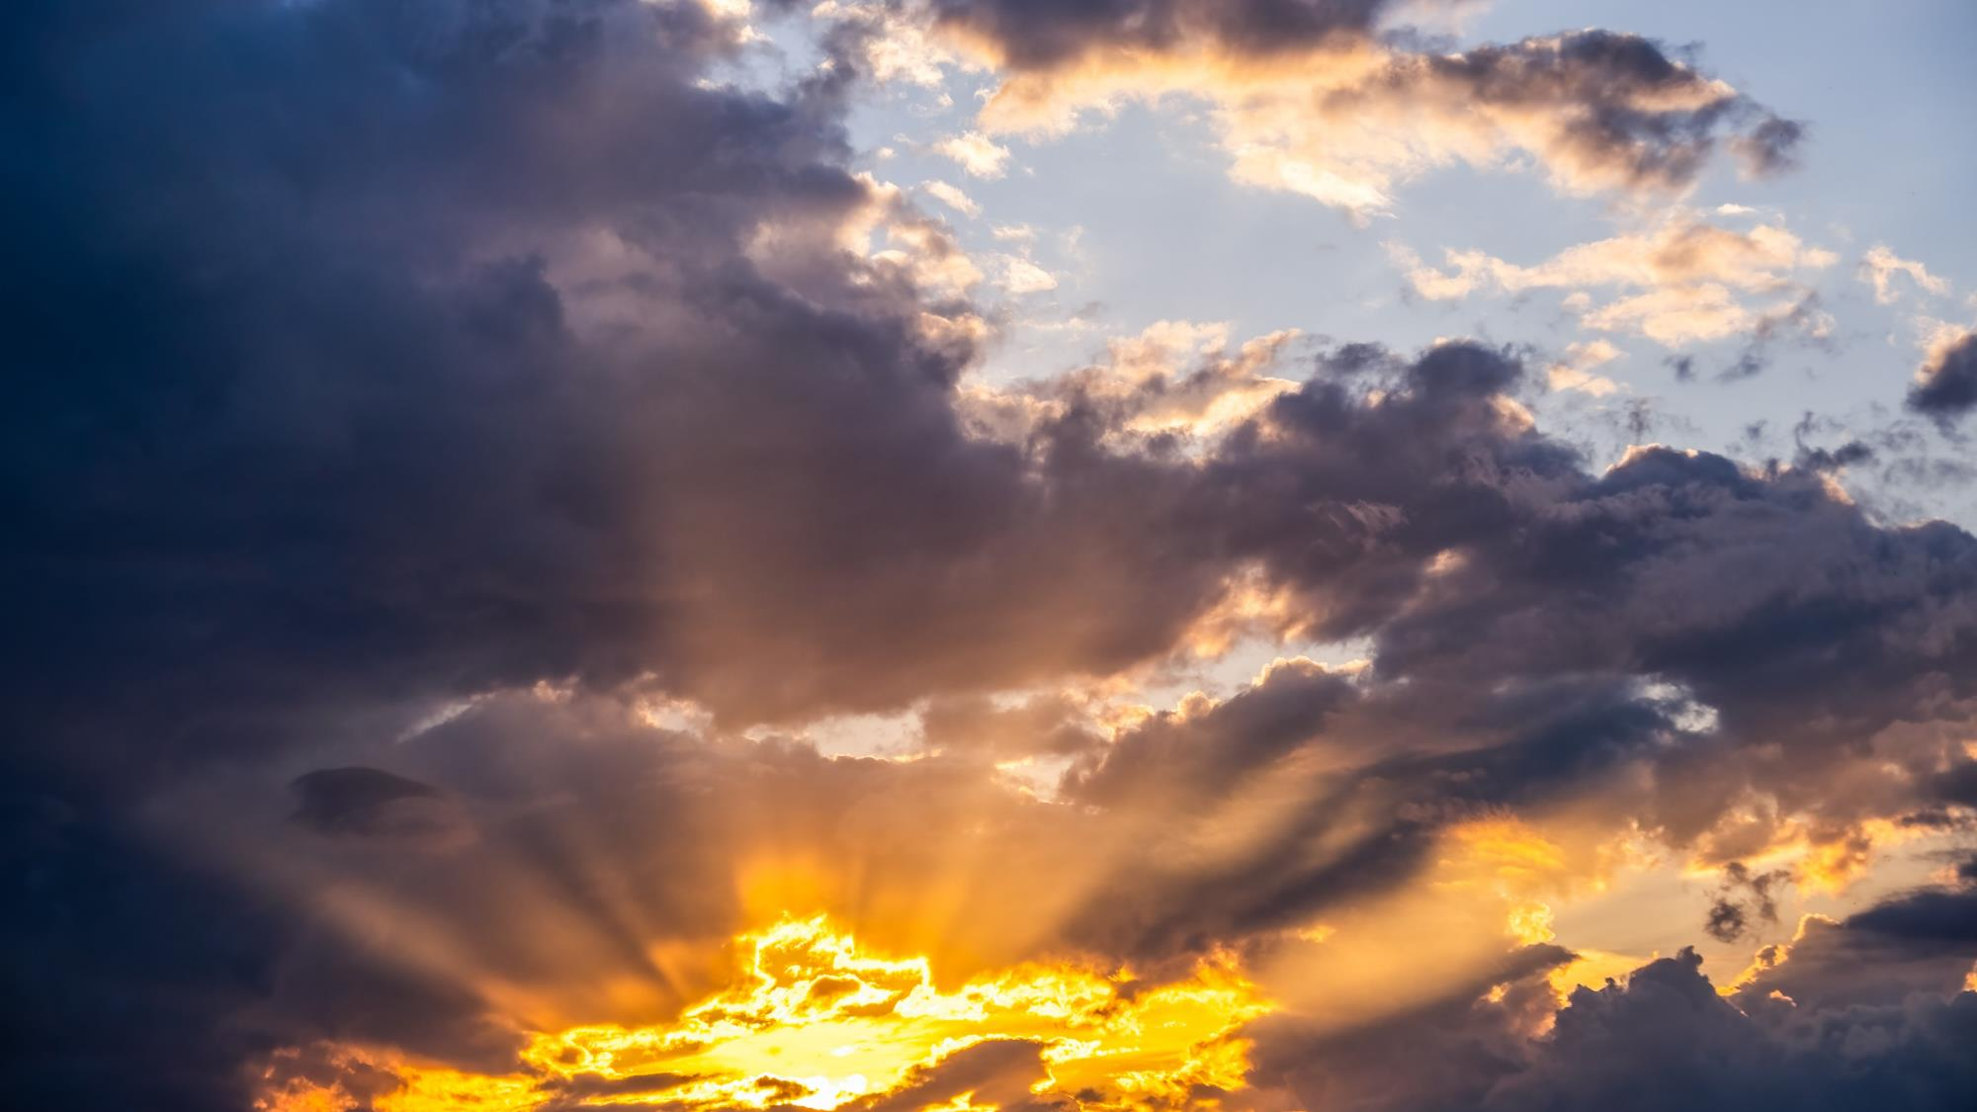
Entonces verán al HIJO DEL HOMBRE viniendo sobre una nube, con PODER Y GRAN GLORIA.

Slide 11
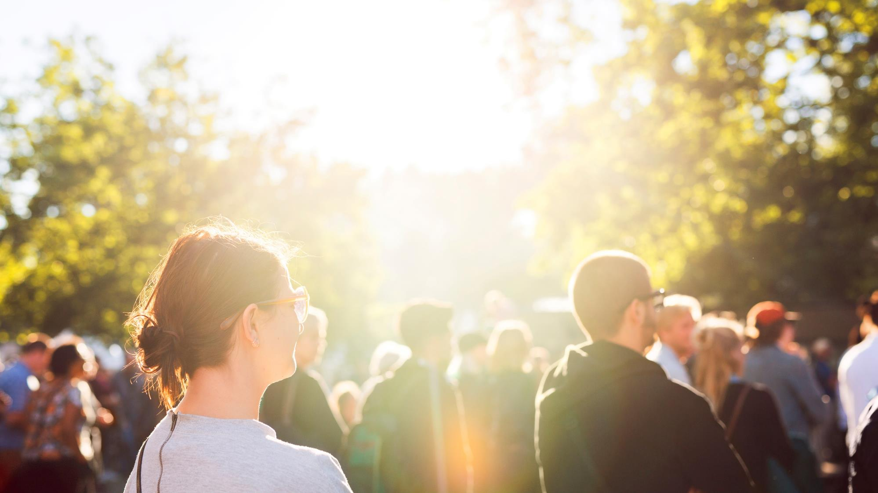
03. ¿Para qué volverá Jesús a la Tierra y qué ocurrirá entonces? Ap 22:12; I Tes 4:13-17; I Cor 15:51- 53; Ap 20:5; II Tes 1:7; II Tes 2:8;

Slide 12
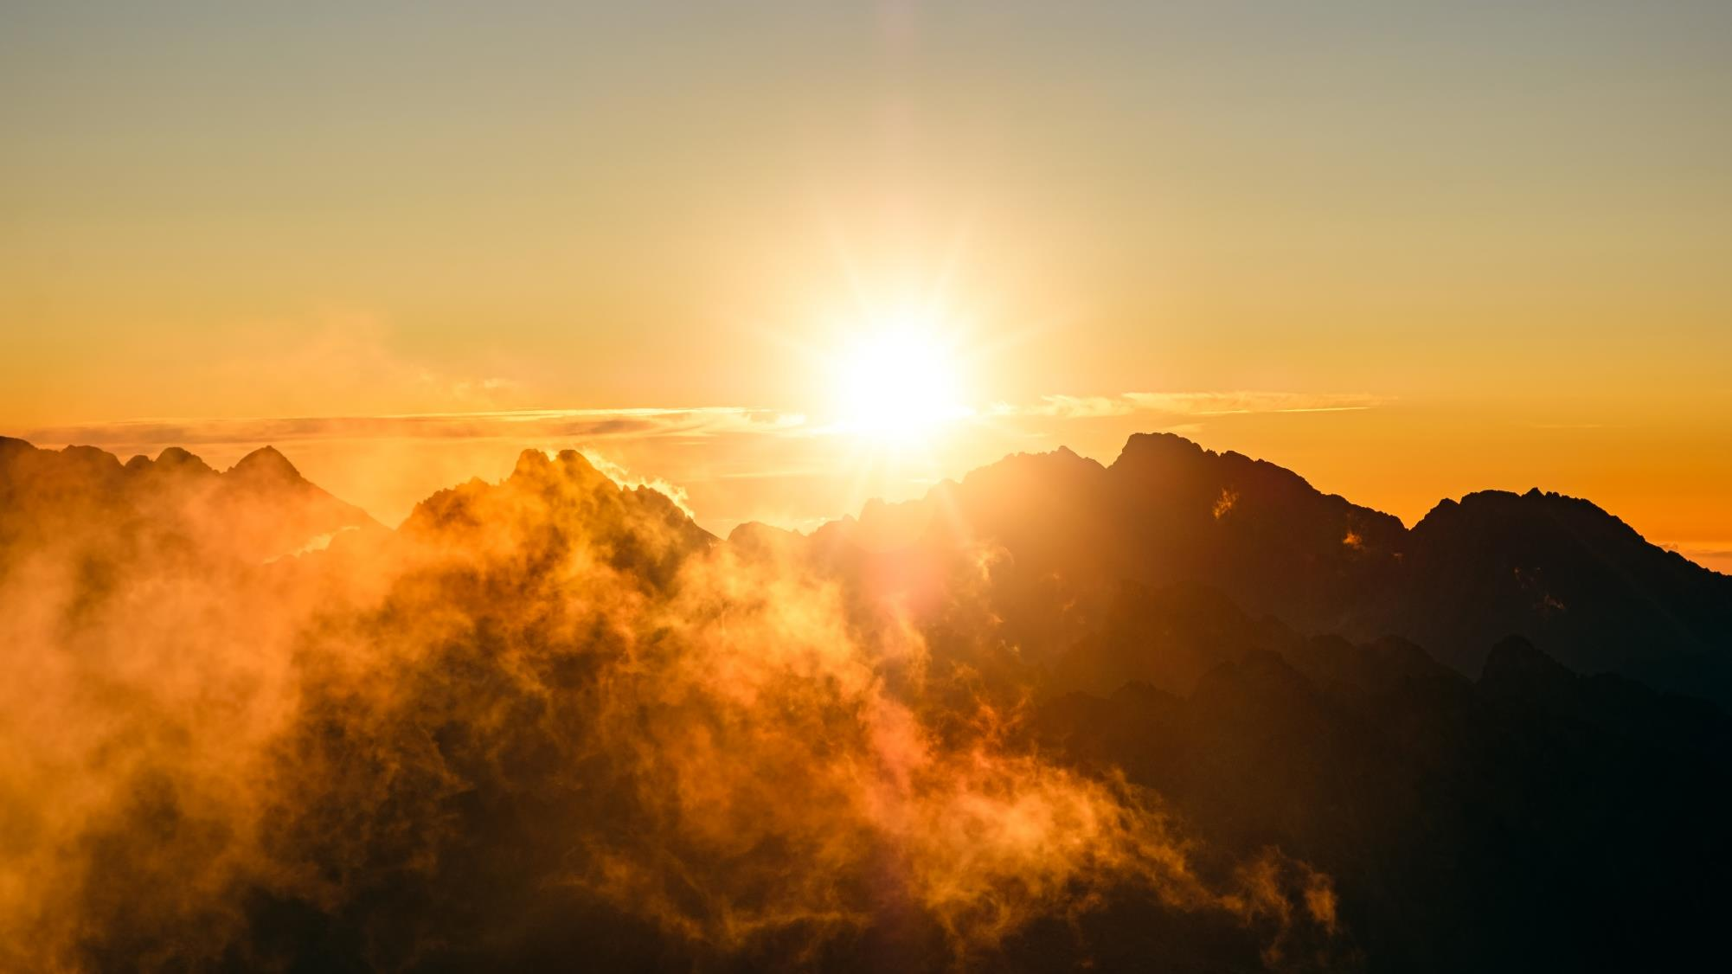
- He aquí, YO VENGO PRONTO, y conmigo está la recompensa que voy a dar a cada uno SEGÚN SUS HECHOS.

Slide 13

¡Es mucha información! Muchos detalles. Muchas "NOTAS EXPLICATIVAS". Así que vamos a organizar todo esto por orden cronológico:

Slide 14
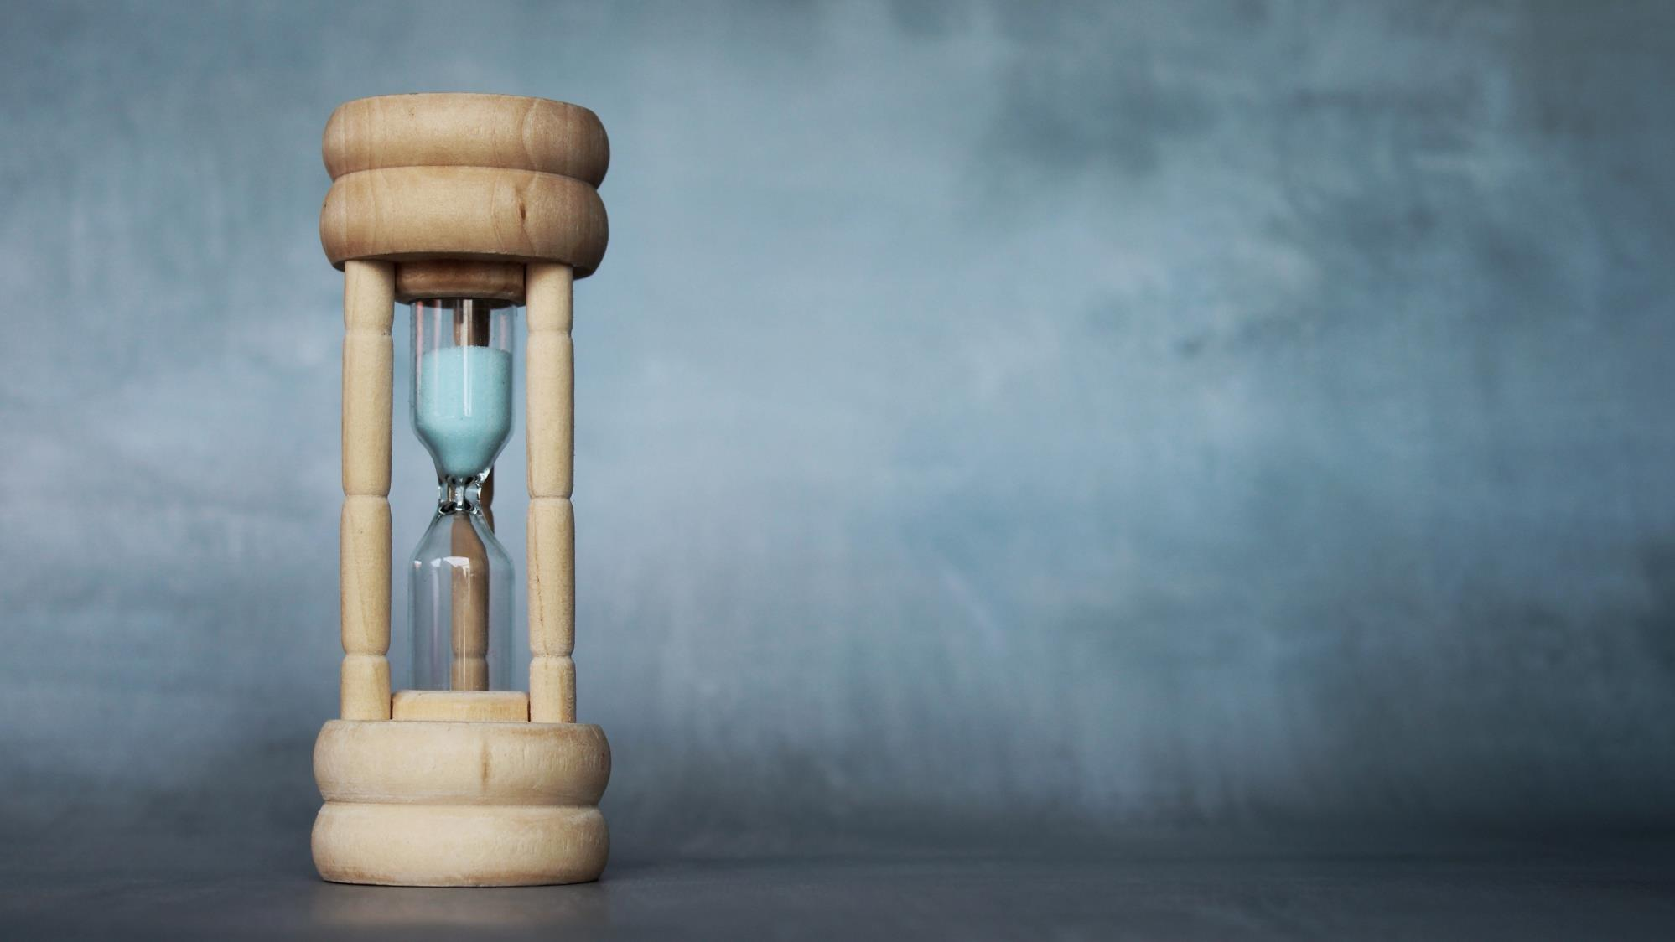
01- Jesús fue al Cielo 40 DÍAS después de resucitar. ¡Él está PREPARANDO UN LUGAR para llevarnos allí! ¡Esa es la PROMESA! ¡Todas las promesas de Dios SE HAN CUMPLIDO HOY! ¡El cumplirá esta también!
02- Detalles del momento de su regreso: visible para todos en las NUBES DEL CIELO, audible (toques de trompeta), acompañado por todos los santos ángeles. NO PISARÁ LA TIERRA. Somos nosotros los que seremos llevados por los ángeles hasta él, para encontrarnos con él en el aire, y haremos un VIAJE INTERGALÁCTICO hasta el lugar preparado para nosotros.

Slide 15
03- ¿Quién realizará este viaje? Aquellos que ACEPTARON A CRISTO como Salvador y que estaban vivos en el momento de Su venida y aquellos que ya estaban muertos (en la Biblia se les llama "los que duermen" - veremos más sobre esto cuando estudiemos la muerte) pero que habían aceptado a Cristo como Salvador en vida, ¡que también son RESUCITADOS en Su venida!
04- los muertos, que NO HAN ACEPTADO A CRISTO como Salvador, permanecen muertos y los vivos que no han aceptado a Cristo como Salvador MORIRÁN EN EL MOMENTO DEL REGRESO DE JESÚS, por causa del resplandor de Su gloria (ellos son el llamado remanente de los muertos en Apocalipsis 20:5).

Slide 16

04. Entonces, ¿cómo debemos vivir ante toda esta información? Tt 2:11-14

Slide 17
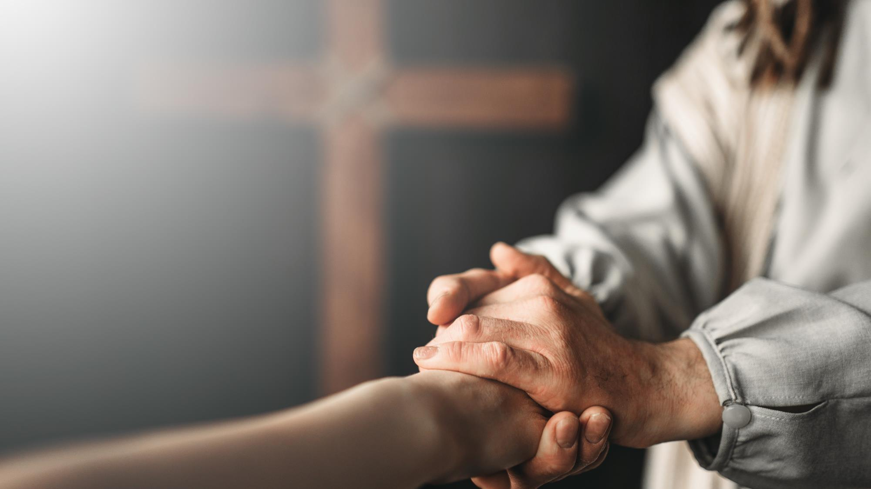
La GRACIA DE CRISTO nos educa para que, habiendo renunciado a la impiedad y a las pasiones mundanas, PODAMOS VIVIR EN ESTE MUNDO de manera sensata, justa y piadosa...

Slide 18
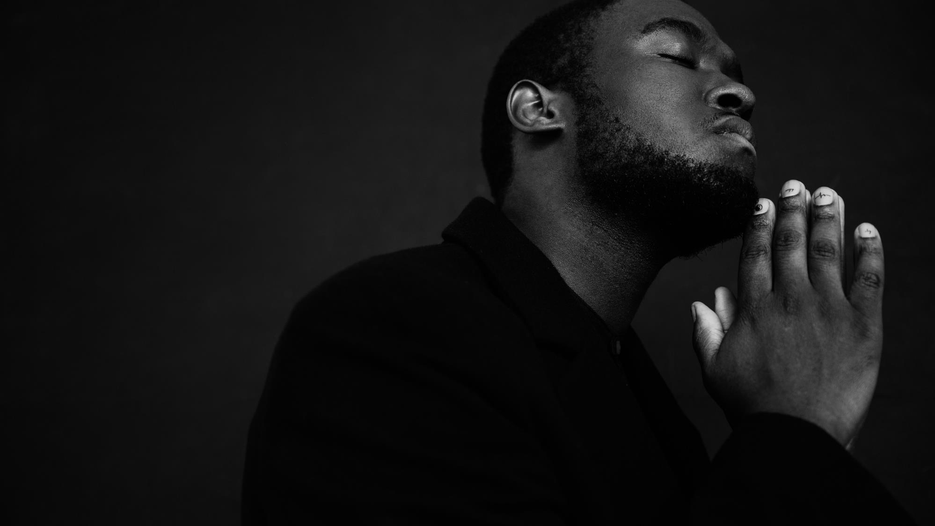
...esperando la BENDITA ESPERANZA y la MANIFESTACIÓN DE LA GLORIA de nuestro gran Dios y Salvador Jesucristo.

Slide 19

05. ¿Por qué todavía no ha regresado Jesús? ¿Conocemos la data? Mt 24:36; II Pe 3:9-14

Slide 20
— Pero de aquel DÍA Y HORA NADIE SABE, ni los ángeles del cielo, ni el Hijo, SINO EL PADRE.

Slide 21

¿Cómo reaccionas cuando te das cuenta de que el REGRESO DE JESÚS está muy cerca?

Slide 22
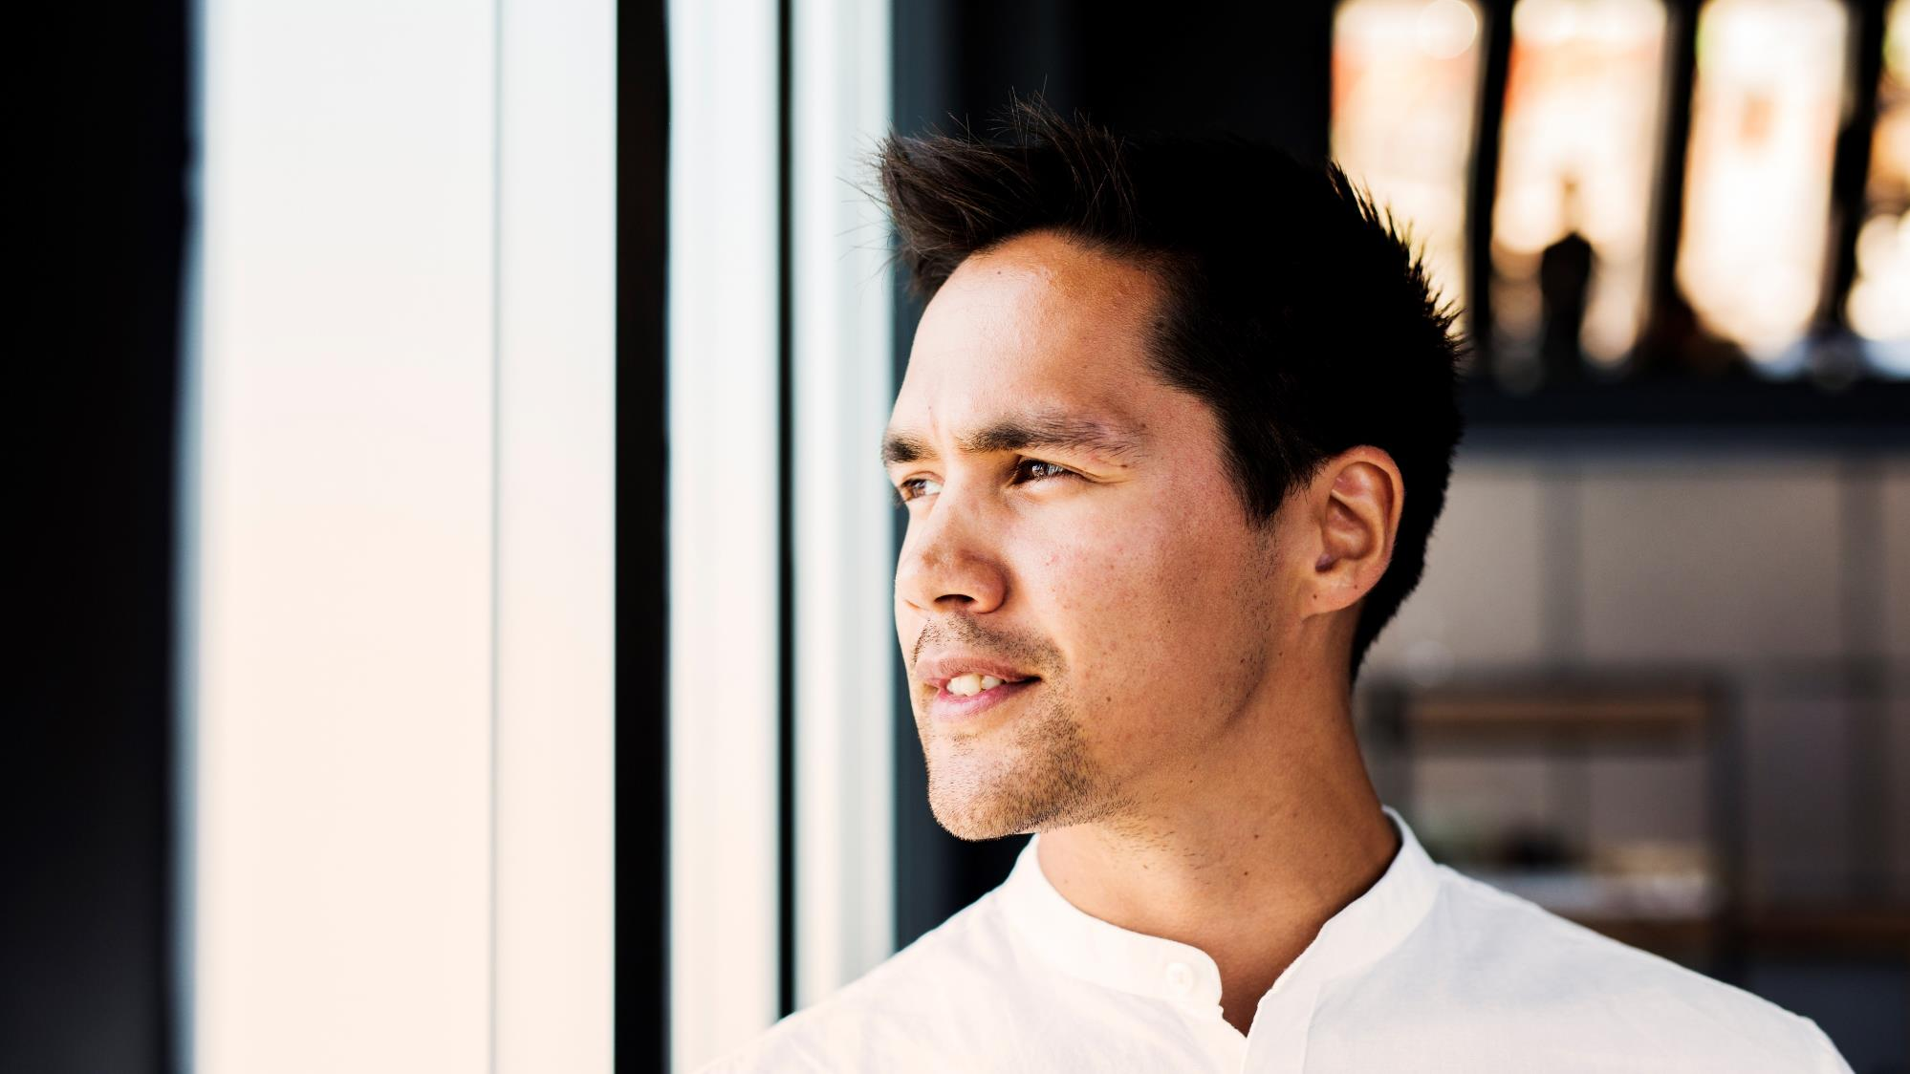
¿Quieres manejar tu vida como alguien que ESPERA CON INTERÉS la bendita esperanza del regreso de Jesús?

